Slide 1

Acidocétose euglycémique et iSGLT2
Dr Vlad Suparschi
9 novembre 2023

Slide 2
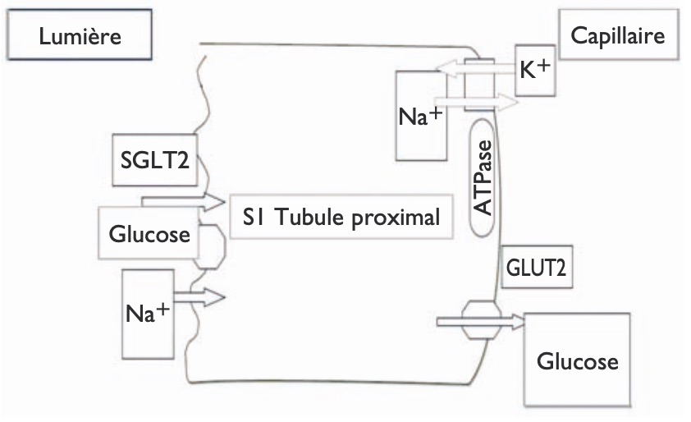
SGLT2
Sodium GLucose co-Transporter 2
Expression rénale et pancréatique
Rôle : réabsorbsion du glucose dans le tubule proximal
Inhibition : glycosurie + natriurèse
Inhibiteurs : glifozines (dapaglifozine, empaglifozine, canaglifozine)

Slide 3
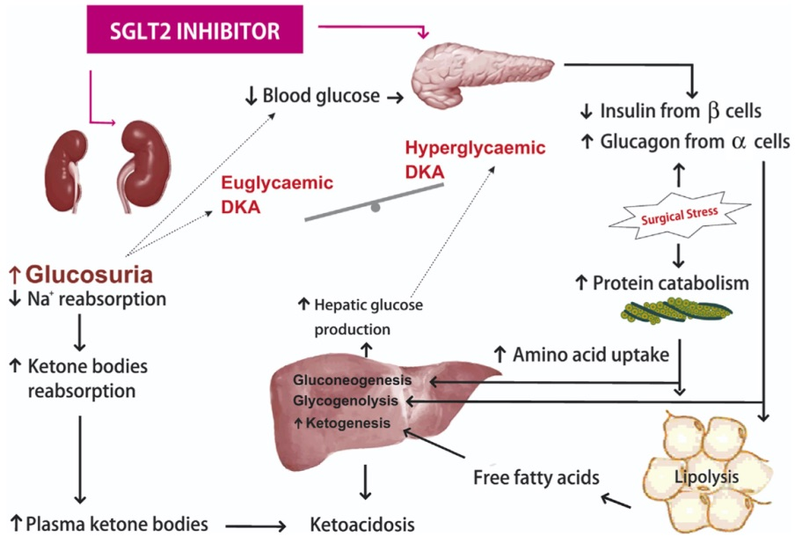
Physiopathologie acidocétose
iSGLT2 > glycosurie >
↓ glycémie >
↓ insuline >
↑ glucagon >
cétogénèse et néoglucogénèse

Slide 4
Présentation
Acidocétose diabétique : nausées/vomissements, douleurs abdominales, respiration de Kussmaul
Euglycémique : HGT < 2,5g/l
Cétonémie > 0,6 mM
PAS DE CETONURIE
GDS veineux
Trou anionique augmenté

Slide 5
Traitement
RFE SRLF – SFMU 2019
Remplissage par solutés balancés +++
Correction des troubles électrolytiques (hypokaliémie)
Insulinothérapie IVSE en USC
  Débuter à 0,1UI/kg/h SANS bolus
  Surveillance cétonémie/HCO3-/pH
Pas de perfusion de bicarbonates (à discuter si pH < 7,2, PaCO2 < 45 et IRA)

